Slide 1



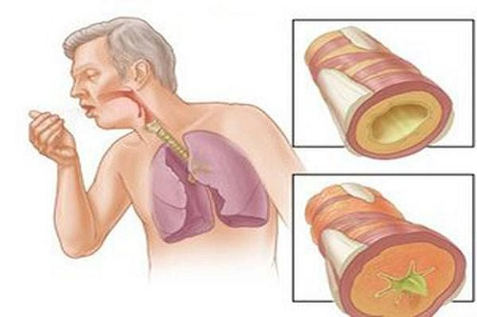
Tự nhiên và Xã hội
Bệnh lao phổi

Slide 2

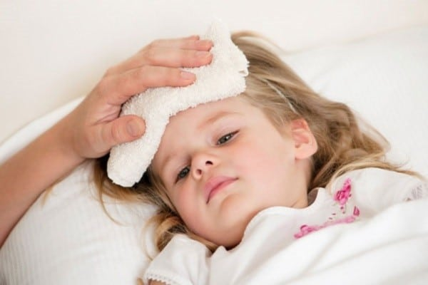
Kiểm tra bài cũ:
Phòng bệnh đường hô hấp

Slide 3

1. Em hãy kể tên các bệnh viêm đường hô hấp thường gặp.

Slide 4
2. Em cần làm gì để phòng tránh các bệnh đường hô hấp?

Slide 5
Tự nhiên và Xã hội
Bệnh lao phổi

Slide 6

Tự nhiên và Xã hội
Bệnh lao phổi
Hoạt động 1: Đóng vai.

Slide 7
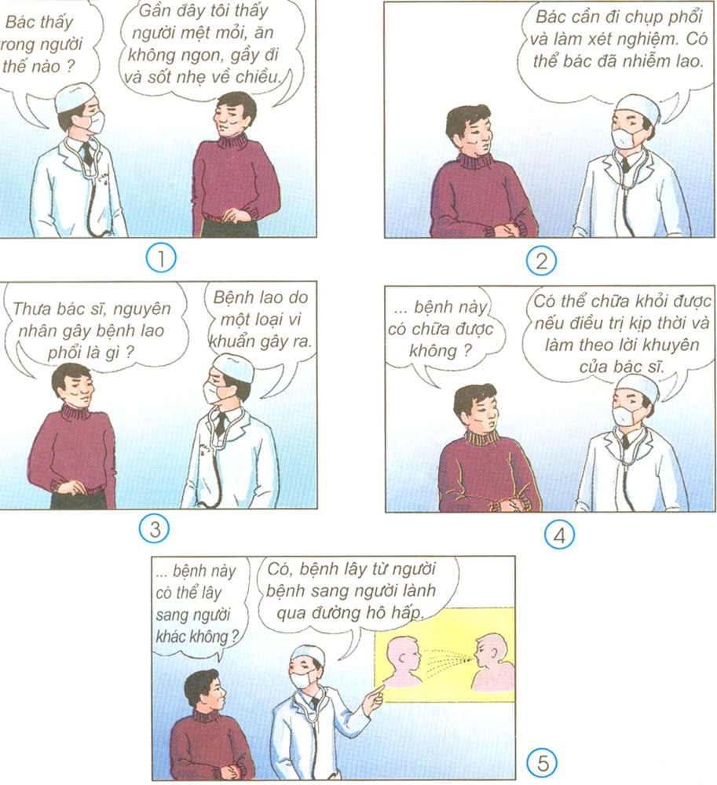
Tự nhiên và Xã hội
Bệnh lao phổi

Slide 8
Tự nhiên và Xã hội
Bệnh lao phổi

Slide 9
Tự nhiên và Xã hội
Bệnh lao phổi

Slide 10
Tự nhiên và Xã hội
Bệnh lao phổi

Slide 11
Tự nhiên và Xã hội
Bệnh lao phổi

Slide 12
Tự nhiên và Xã hội
Bệnh lao phổi

Slide 13
Tự nhiên và Xã hội
Bệnh lao phổi
Hoạt động 2:
Trò chơi phóng viên.

Slide 14
Tự nhiên và Xã hội
Bệnh lao phổi
1. Nguyên nhân gây ra bệnh lao phổi là gì?
2. Bệnh lao phổi có biểu hiện như thế nào?
3. Bệnh lao phổi có thể lây từ người bệnh
sang người lành bằng con đường nào?
4. Bệnh lao phổi gây ra tác hại gì đối với
sức khỏe của người bệnh và những người
xung quanh?

Slide 15
Tự nhiên và Xã hội
Bệnh lao phổi
Nguyên nhân gây bệnh | Biểu hiện của bệnh | Con đường lây truyền | Tác hại của bệnh
Bệnh lao phổi do vi khuẩn gây ra.
Mệt mỏi, ăn không ngon, gầy đi và sốt nhẹ về chiều.
Bệnh lây qua đường hô hấp.
+ Sức khỏe giảm sút.
+ Tốn tiền của để chữa bệnh.
+ Lây bệnh cho người khác.

Slide 16


Tự nhiên và Xã hội
Bệnh lao phổi
Hoạt động 3: Bày tỏ thái độ.
nên
không nên

Slide 17
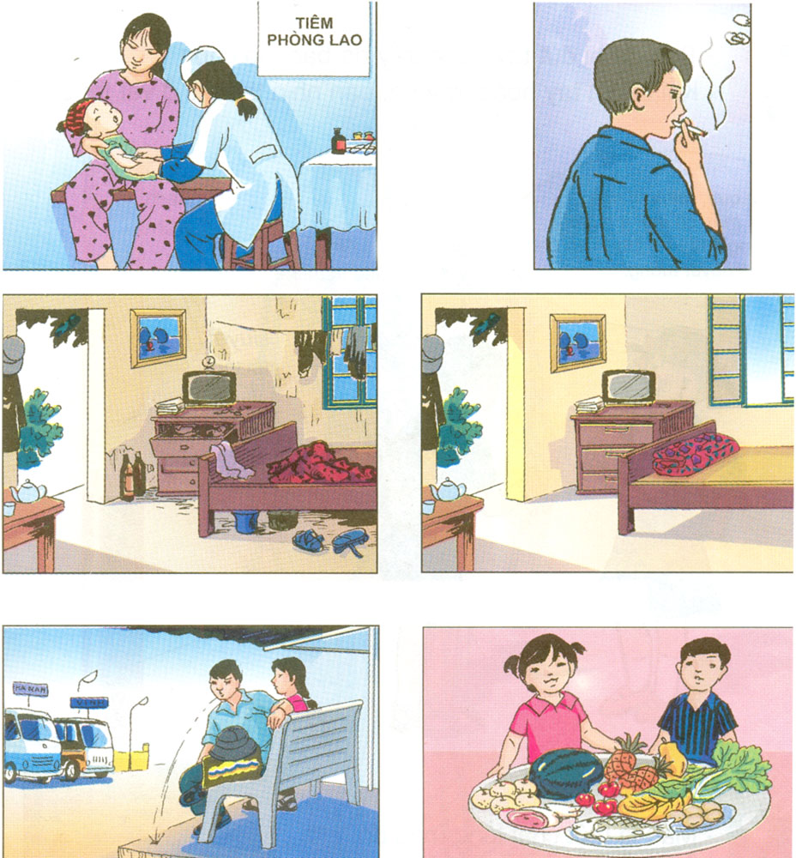

Tự nhiên và Xã hội
Bệnh lao phổi
6

Slide 18
Tự nhiên và Xã hội
Bệnh lao phổi
7

Slide 19
Tự nhiên và Xã hội
Bệnh lao phổi
8

Slide 20
Tự nhiên và Xã hội
Bệnh lao phổi
9

Slide 21
Tự nhiên và Xã hội
Bệnh lao phổi
10

Slide 22
Tự nhiên và Xã hội
Bệnh lao phổi
11

Slide 23
Tự nhiên và Xã hội
Bệnh lao phổi
Kết luận:
Lao là một bệnh truyền nhiễm do một loại
vi khuẩn gây ra.
Ngày nay đã có thuốc chữa bệnh lao và
thuốc phòng lao.
Trẻ em được tiêm phòng lao có thể không
bị mắc bệnh này trong suốt cuộc đời.

Slide 24
Tự nhiên và Xã hội
Bệnh lao phổi
Củng cố:
Trò chơi ô cửa bí mật

Slide 25
Nguyên nhân gây ra bệnh lao phổi là gì?
Mệt mỏi, ăn không ngon, gầy đi và sốt nhẹ về chiều.
2
1
Bệnh lao phổi có biểu hiện như thế nào?
Bệnh lao phổi do vi khuẩn gây ra.
Bệnh lao phổi có thể lây từ người bệnh
sang người lành bằng con đường nào?
Bệnh lây qua đường hô hấp.
4
Bệnh lao phổi gây ra tác hại gì đối với
sức khỏe của người bệnh và những người
xung quanh?
3
+ Sức khỏe giảm sút.
+ Tốn tiền của để chữa bệnh.
+ Lây bệnh cho người khác.

Slide 26
Tự nhiên và Xã hội
Bệnh lao phổi
Nhận xét, dặn dò:
- HS thực hiện tốt những điều đã học để phòng tránh các bệnh lây qua đường hô hấp.
- Chuẩn bị cho tiết học sau.

